Slide 1
ІНФОРМАЦІЙНА ТЕХНОЛОГІЯ ТЕМАТИЧНОГО СОРТУВАННЯ ТЕКСТОВОЇ ІНФОРМАЦІЇ
Роботу виконав: Федорко Андрій,
учень Шепетівського НВК №1 ім.Героя України М. Дзявульського
Науковий керівник: Мазурець Олександр,
старший викладач кафедри КНІТ
Хмельницького національного університету
Notes:
<.....> це потрібно вернутись пізніше і переписати

Slide 2
Meта, актуальність
Метою роботи є розробка інформаційної технології для тематичного сортування текстової інформації та розробка ПЗ для перевірки його ефективності при автоматизованому сортуванні новин по рубриках.
Об’єкт дослідження – ключові слова як еквівалент семантичного вмісту цифрових текстів.
Предмет дослідження – процеси визначення ключових слів у цифровому текстовому контенті новин.
Автоматизація сортування текстової інформації є ефективним інструментом, що заощаджує час користувача та підвищує якість роботи новинних агрегаторів, тому даний напрям досліджень є актуальним.

Slide 3
Завдання дослідження
Аналіз сучасних методів пошуку ключових слів: TF, IDF, TF-IDF
Розробка інформаційної технології та побудова математико-алгоритмічних моделей для визначення приналежності введеної новини до актуальних рубрик новин
Розробка програмного забезпечення
Тестування, оптимізація

Slide 4

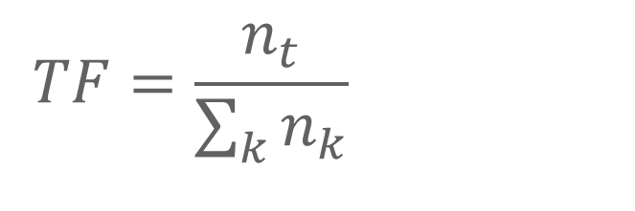
Обчислення TF

Slide 5

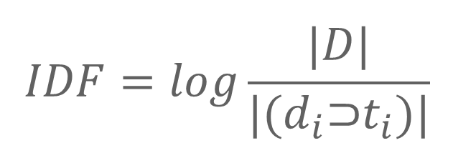
Обчислення IDF

Slide 6

Обчислення TFIDF
TF-IDF це добуток TF на IDF.
Вага деякого слова пропорційна частоті вживання цього слова в документі і обернено пропорційна частоті всіх вживань слова у всіх документах колекції.

Slide 7
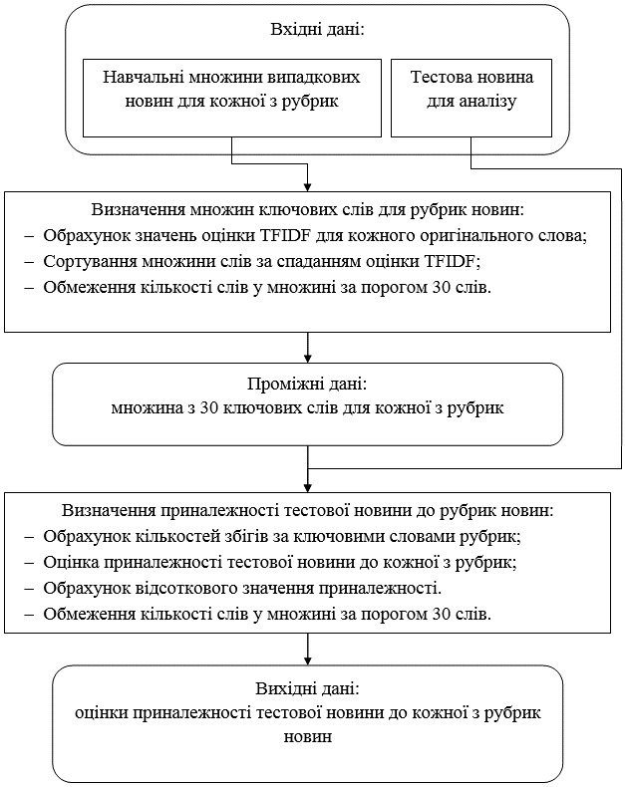

Slide 8
Демонстрація програми

Slide 9
Висновки
Досліджено сучасні методи пошуку ключових слів: TF, IDF, TF-IDF
Вперше розроблено інформаційну технологію тематичного сортування текстової інформації
Досліджено практичну ефективність інформаційної технології тематичного сортування текстової інформації
Одержані результати показали, що успішно виконала сортування новин за рубриками, й середня успішність склала 94,4%.

Slide 10
Перспективи
Дослідити пошук ключових слів за допомогою DE
Використання штучної нейронної мережі для вирішення поставленої задачі
Повністю автоматизувати роботу програмного додатку

Slide 11
Дякую за увагу!

Slide 12
94.4%
Середня успішність

